Slide 1



Page
01
SOSIALISASI PRODUK HUKUM DAERAH
Peraturan Daerah Kota Balikpapan Nomor 10 Tahun 2017 sebagaimana telah diubah pada Peraturan Daerah Nomor 1 Tahun 2021 tentang Penyelenggaraan Ketertiban
Memahami hak, kewajiban, dan sanksi dalam Perda Ketertiban Umum Kota Balikpapan
Satuan Polisi Pamong Praja Kota Balikpapan

Slide 2
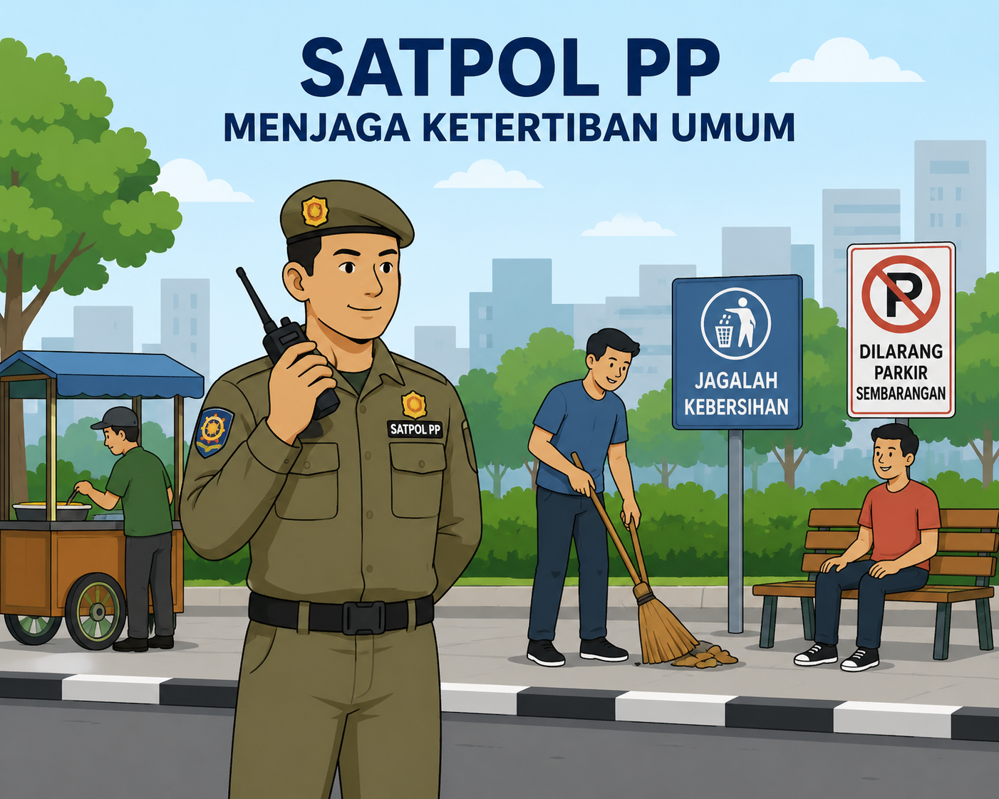

Page
02
APA ITU KETERTIBAN UMUM?
Ketertiban Umum adalah keadaan aman, tertib, dan teratur yang bebas dari gangguan atau kekacauan. Merupakan sandi asasi bagi berjalannya sistem hukum, ekonomi, dan sosial budaya masyarakat.
Satuan Polisi Pamong Praja Kota Balikpapan

Slide 3
Page
03
TUJUAN & RUANG LINGKUP PERDA
Tujuan Perda :
Menciptakan lingkungan yang aman, tertib, dan nyaman bagi masyarakat; menjadi landasan hukum agar warga tidak saling merugikan; serta melindungi fasilitas umum.
7 Ruang Lingkup Tertib
  Tertib Bangunan;
  Tertib Lalu Lintas, Angkutan Jalan & Fasilitas Umum;
  Tertib Lingkungan;
  Tertib Pencegahan Kebakaran;
  Tertib Penanggulangan Bencana;
  Tertib Usaha Tertentu;
  Tertib Sosial.
Satuan Polisi Pamong Praja Kota Balikpapan

Slide 4
Page
04
  Tertib Bangunan
Pasal 4 - Larangan Umum
Pasal 5
  Mendirikan bangunan tanpa izin di atas fasilitas umum, Garis Sempadan Bangunan, Garis Sempadan Sungai, Garis Sampadan Pantai, atau Garis Sempadan Pagar
  mendirikan bangunan pada ruang milik jalan, sungai, bozem, taman, dan jalur hijau
Larangan membangun Menara dan/atau Tower Komunikasi tanpa izin
PERATURAN WALI KOTA NOMOR 3 TAHUN 2021 TENTANG GARIS SEMPADAN
Satuan Polisi Pamong Praja Kota Balikpapan

Slide 5
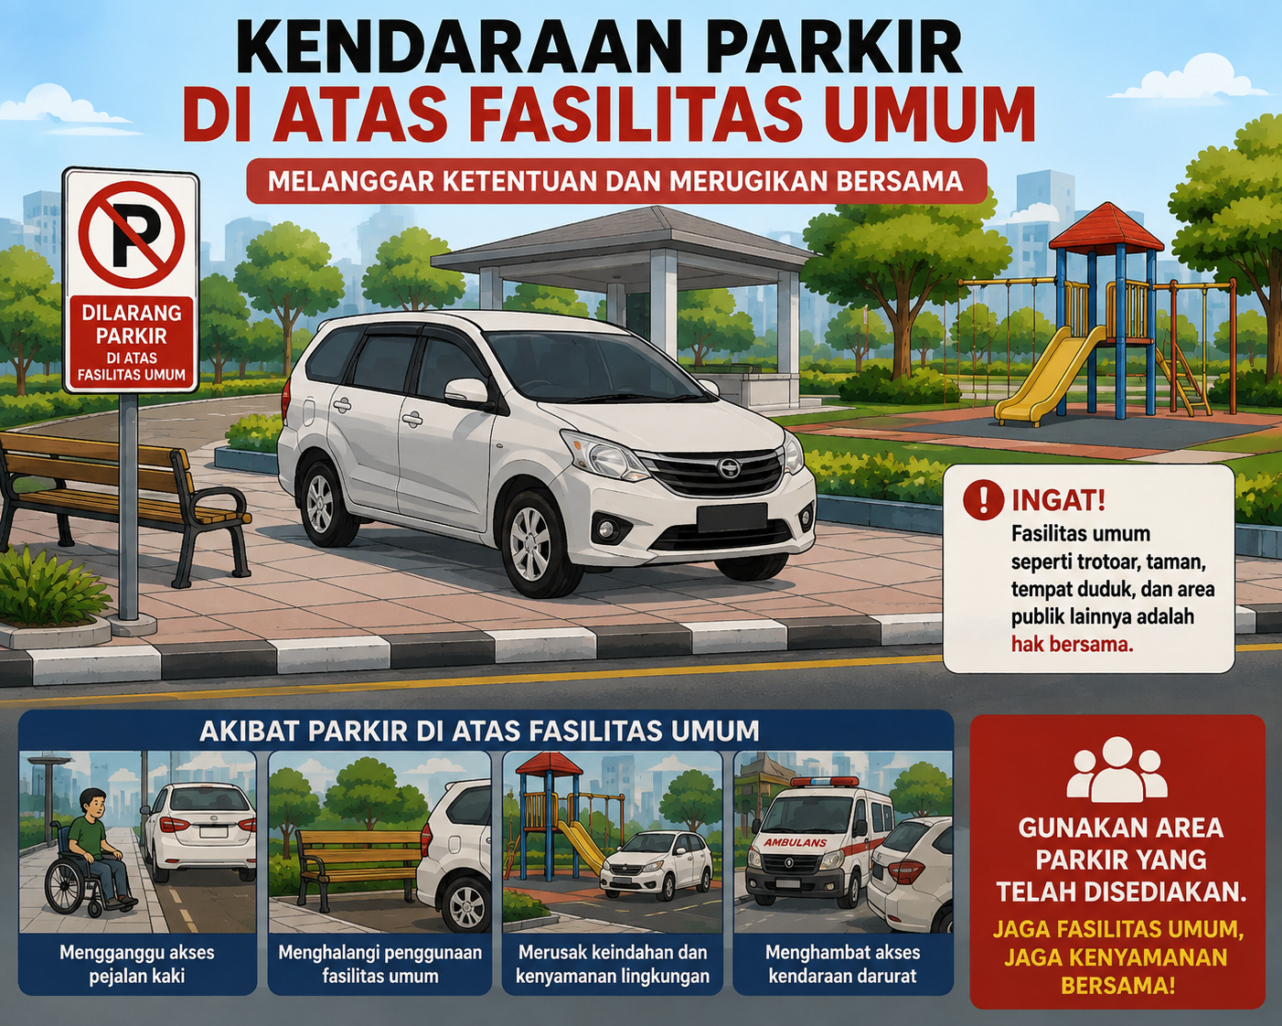
Page
05
  TERTIB LALU LINTAS, ANGKUTAN JALAN & FASILITAS UMUM
Pasal 8 ayat 1 huruf c
Pasal 8 ayat 2 huruf a dan c
Larangan berjualan menggunakan kendaraan yang diparkir di jalan, bahu jalan, trotoar atau jembatan.
Larangan berusaha di Fasilitas Umum dan pengaturan parkir tanpa izin dari Dinas Pehubungan.
Pasal 8 ayat 1 huruf g
Pasal 8 ayat 2 huruf j
Larangan memarkir kendaraan di trotoar yang mengganggu keindahan, ketertiban, dan kelancaran lalu lintas.
Larangan merusak trotoar/drainase tanpa izin Wali Kota atau Dinas Pekerjaan Umum.
Satuan Polisi Pamong Praja Kota Balikpapan

Slide 6
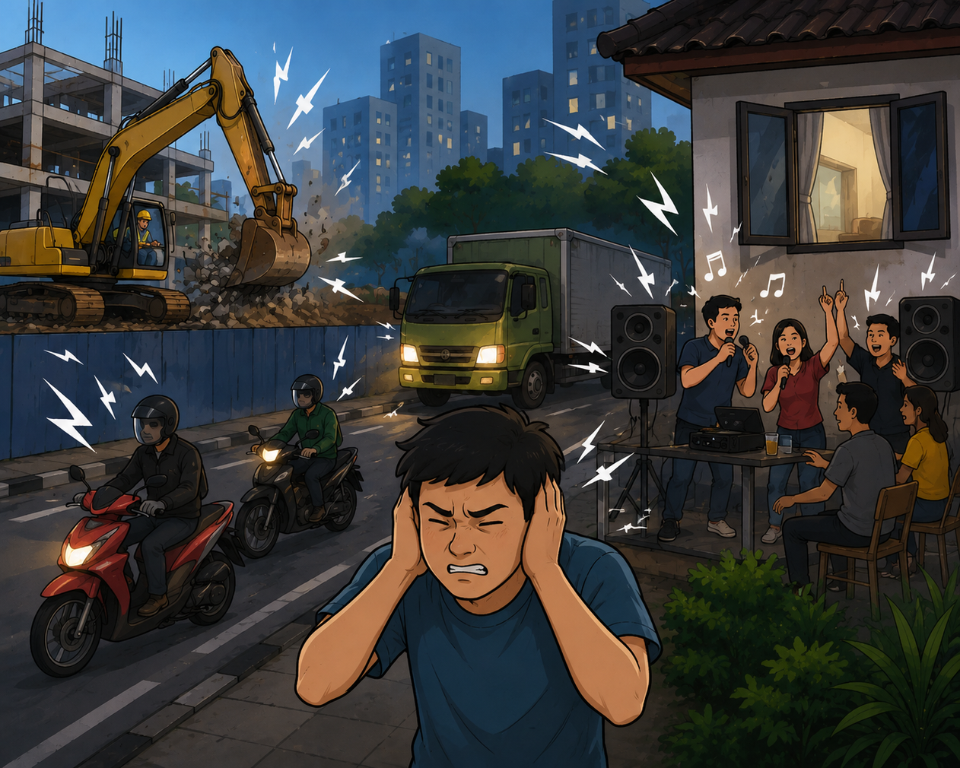
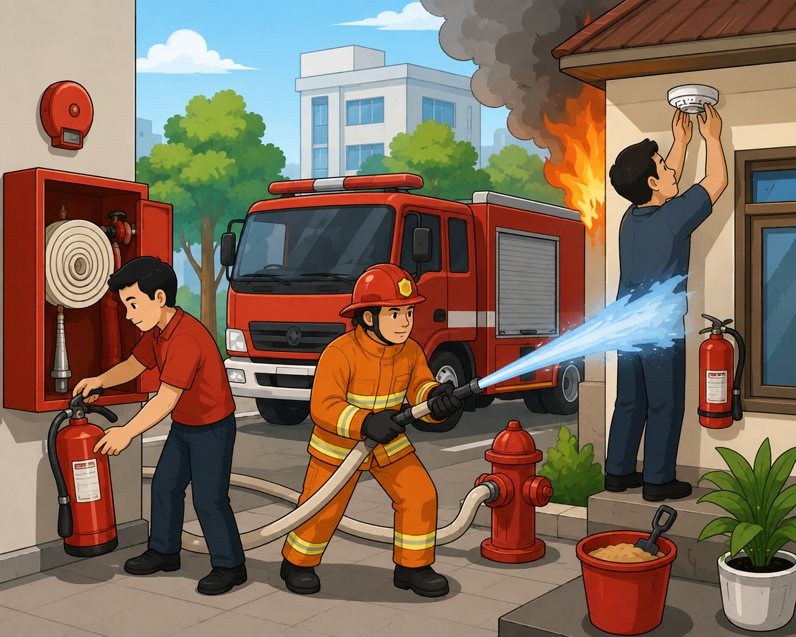
Page
05
  TERTIB LINGKUNGAN & PENCEGAHAN KEBAKARAN
Tertib Lingkungan - Pasal 15
Tertib Pencegahan Kebakaran - Pasal 19
  Beternak sapi, kambing, kerbau, babi tanpa izin Wali Kota atau Dinas Peternakan;
  Memelihara hewan yang mengganggu ketertiban umum;
  Membuat suara yang mengganggu lingkungan (kecuali peribadatan);
  Membuat suara riuh mengganggu ketentraman tanpa izin Wali Kota atau Pejabat yang berwenang.
  Menjual BBM secara eceran dan/atau SPBU mini di sembarang tempat tanpa izin;
  Merokok atau menggunakan telepon seluler di area bertanda larangan.
Satuan Polisi Pamong Praja Kota Balikpapan

Slide 7
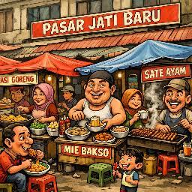

Page
07
  Tertib Penanggulangan Bencana & Usaha tertentu
Tertib Penanggulangan Bencana - Pasal 19
Memuat Kewajiban dan larangan masyarakat dalam menjaga protokol untuk mengantisipasi dan meminimalisir penyebaran penyakit menular seperti Covid019.
Tertib Usaha Tertentu - Pasal 21
  Melakukan kegiatan usaha tanpa izin;
  Menempatkan benda untuk menjalankan suatu usaha di atas fasum;
  Menjajakan dagangan di jalan, trotoar, jalur hijau, angkutan umum, dan taman;
  Membagikan selebaran untuk usaha tertentu;
  Mengadakan pertunjukan hiburan atau mengamen di jalan, jalur hijau, angkutan umum, dan taman;
  membeli barang dagangan dari pedagang yang menjajakan dagangan di jalan, trotoar, jalur hijau, angkutan umum, dan taman.
Satuan Polisi Pamong Praja Kota Balikpapan

Slide 8
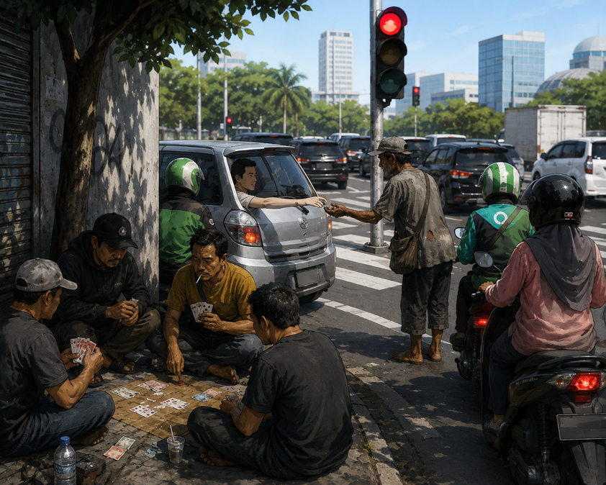
Page
08
  Tertib Sosial
Pasal 23 - Larangan Umum
  Ngelem/mabuk-mabukan yang mengganggu ketertiban;
  Mengemis, menggelandang, meminta seumbangan tanpa izin;
  Berjudi Fasilitas Umum;
  Memberi uang kepada pengemis/pengamen di persimpangan jalan;
  Memaksa/membujuk anak bekerja mencari penghasilan;
  Bekerja di tempat umum yang mengganggu ketertiban.
Pasal 24 - Prostitusi & Asusila
  Menjadi/memfasilitasi/menggunakan jasa pekerja seks komersial;
  Melakukan perbuatan asusila di jalan, taman, kendaraan, kost, penginapan, kantor, dan tempat umum;
  Menyuruh/membujuk/memaksa orang lain menjadi pekerja seks komersial.
Satuan Polisi Pamong Praja Kota Balikpapan

Slide 9

Page
09
Ketentuan Sanksi
Sanksi Administratif - Pasal 31
  Teguran lisan & tertulis;
  Pembekuan sementara NIK;
  Penyegalan & penghentian kegiatan;
  Penutupan & pencabutan izin;
  Pembongkaran.
Sanksi Pidana - Pasal 34
Bagi Pelanggar Pasal 4, 5, 8, 15, 17, 18, 19, 19B, 21, 23, 24, dan 25.
Kurungan
Paling lama 3 bulan
Denda
Paling banyak Rp. 50.000.000,-
Satuan Polisi Pamong Praja Kota Balikpapan

Slide 10
Page
10
Penyesuaian Terhadap UU No. 1 Tahun 2023 (KUHP Nasional) dan UU No. 1 Tahun 2026 tentang Penyesuaian Pidana
Adanya KHUP Nasional yang telah berlaku mulai tahun 2026, serta UU No. 1 Tahun 2026, maka seluruh Perda menyesuaikan dengan aturan tersebut, termasuk Perda Trantibum. Selain menyesuaikan isi daripada KUHP Nasional, seperti denda pidana, dalam Perda tersebut juga menambahkan terkait penyelenggaraan pelindungan masyarakat sesuai dengan Permendagri Nomor 26 Tahun 2020 tentang Penyelenggaraan Ketertiban Umum dan Ketentraman Masyarakat serta Pelindungan Masyarakat.
Satuan Polisi Pamong Praja Kota Balikpapan

Slide 11
Page
11
TERIMA KASIH
Satuan Polisi Pamong Praja Kota Balikpapan

